Slide 1
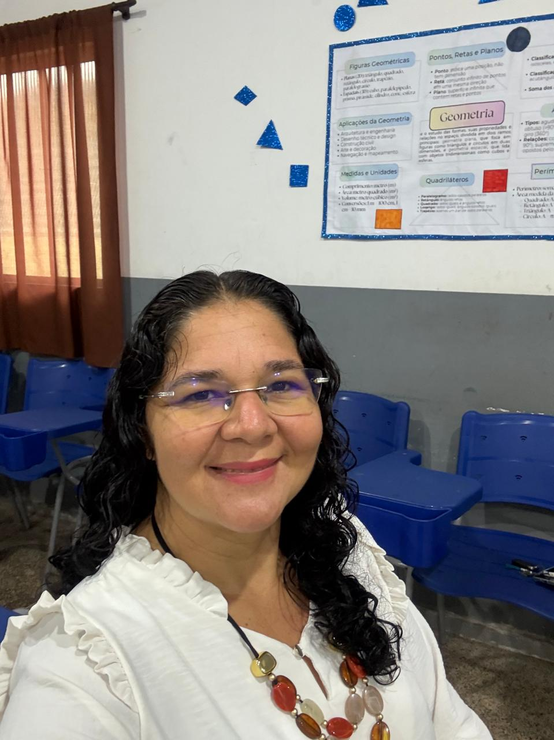
JORNADA PEDAGÓGICA PARA A EDUCAÇÃO INFANTIL 2026 – PERI-MIRIM
FORMADORA: CRISTIANE SILVA MENDES
DATA: 23 E 27/02/2026
Tema: Do Ouvir ao Criar: Percursos da Leitura e da Escrita na Educação Infantil

Slide 2

I Encontro formativo
da Educação Infantil 2026
Profª Especialista
Cristiane Silva Mendes

Slide 3


Slide 4
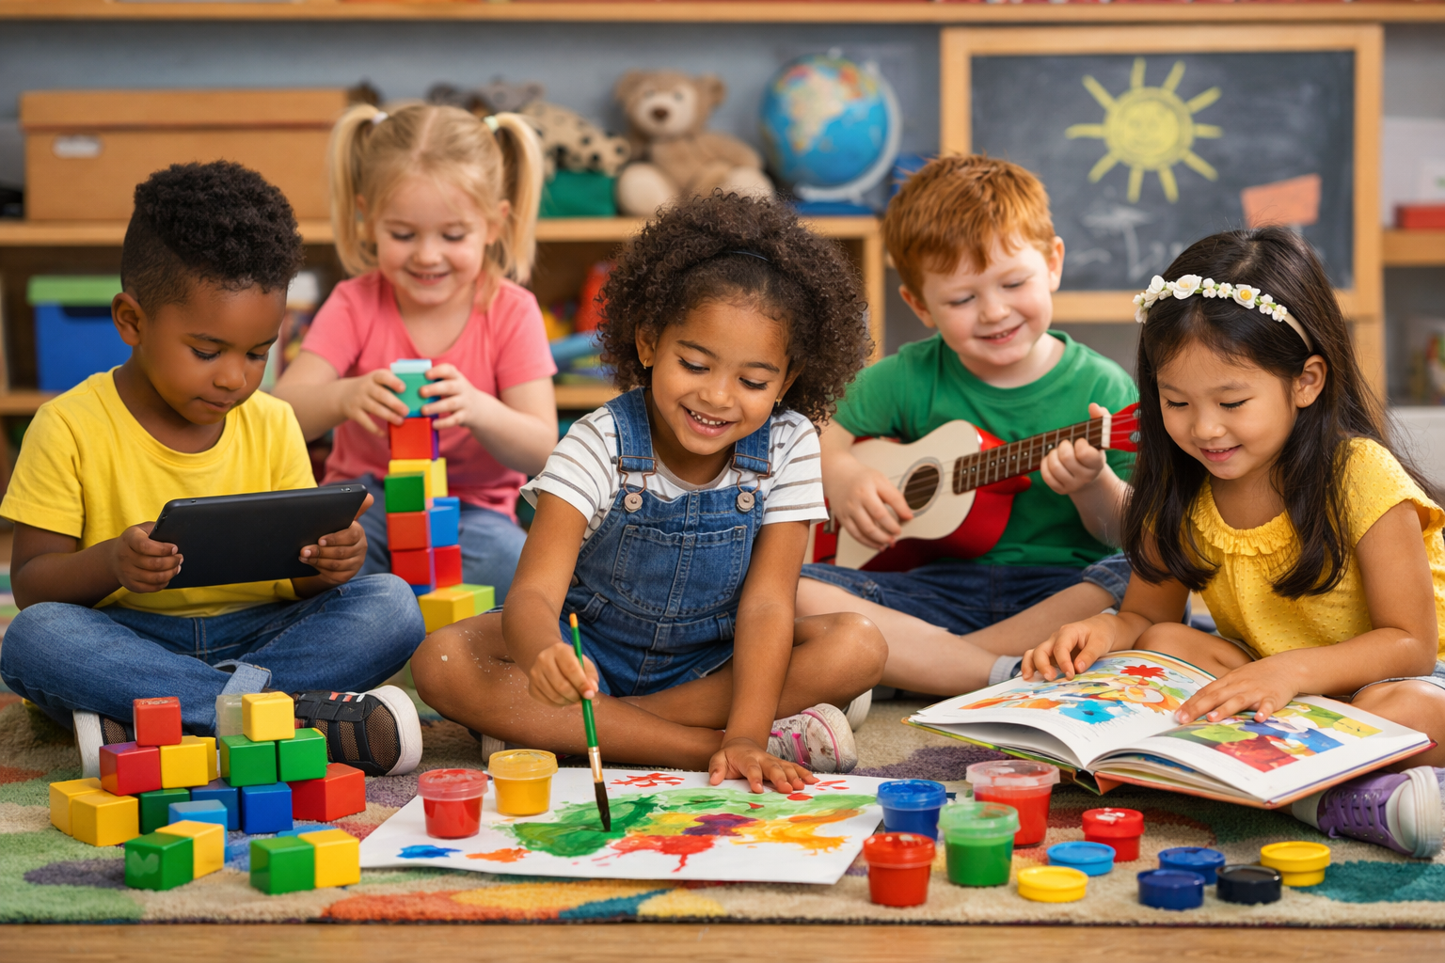
Multiletramentos e Infâncias
“A pedagogia dos multiletramentos deve considerar a multiplicidade de canais de comunicação e a crescente diversidade cultural e linguística.”
New London Group (1996)

Slide 5
Campos de Experiência x Direitos de Aprendizagem
CAMPOS DE EXPERIÊNCIA | CONVIVER | BRINCAR | PARTICIPAR | EXPLORAR | EXPRESSAR | CONHECER-SE
O eu, o outro e o nós | Interagir com colegas e adultos, respeitando diferenças | Brincadeiras de faz de conta e sociais | Participar de rodas de conversa e decisões do grupo | Explorar sentimentos, relações e regras | Expressar emoções, opiniões e identidade | Construir imagem positiva de si e do outro
Corpo, gestos e movimentos | Brincar coletivamente com o corpo | Jogos motores e brincadeiras corporais | Participar de circuitos e atividades físicas | Explorar movimentos, equilíbrio e coordenação | Expressar-se por gestos, dança e dramatização | Reconhecer limites e potencialidades do corpo
Traços, sons, cores e formas | Produções artísticas coletivas | Brincar com materiais diversos | Participar de experiências artísticas | Explorar cores, sons, texturas e formas | Expressar ideias por desenho, música e arte | Reconhecer preferências e estilos próprios
Escuta, fala, pensamento e imaginação | Conversar e ouvir histórias | Brincar com rimas, narrativas e faz de conta | Participar de rodas de leitura e reconto | Explorar linguagem oral e escrita | Expressar ideias, hipóteses e narrativas | Construir identidade por meio da linguagem
Espaços, tempos, quantidades, relações e transformações | Interagir em atividades investigativas | Brincar com jogos matemáticos e científicos | Participar de experiências e descobertas | Explorar natureza, medidas e relações | Expressar observações e conclusões | Reconhecer-se como sujeito que aprende

Slide 6
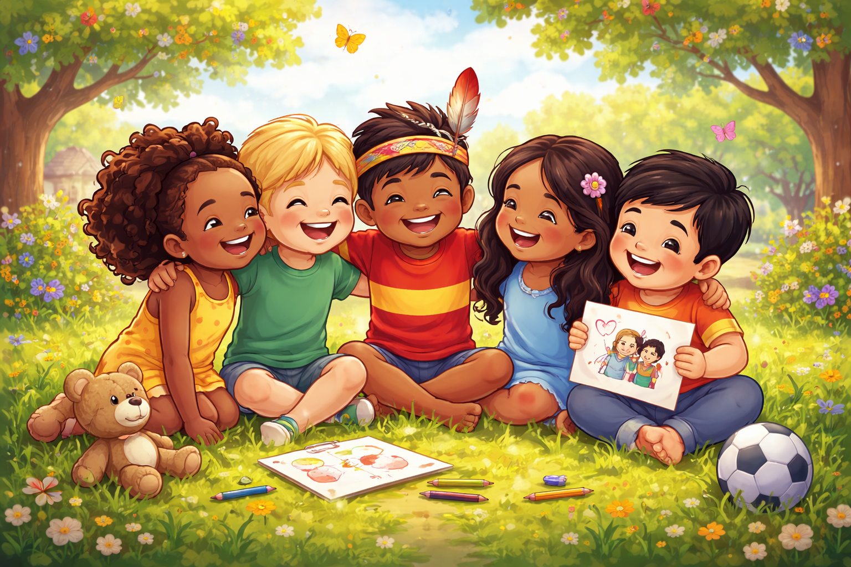
O eu, o outro e o nós
Relaciona-se: conviver, participar, conhecer-se e expressar
EI02EO01 – Demonstrar atitudes de cuidado e solidariedade na interação com crianças e adultos.
EI02EO02 – Demonstrar imagem positiva de si e confiança em sua capacidade para enfrentar dificuldades e desafios.
EI03EO01 – Demonstrar empatia pelos outros, percebendo que as pessoas têm diferentes sentimentos, necessidades e maneiras de pensar e agir.
EI03EO03 – Ampliar as relações interpessoais, desenvolvendo atitudes de participação e cooperação.

Slide 7
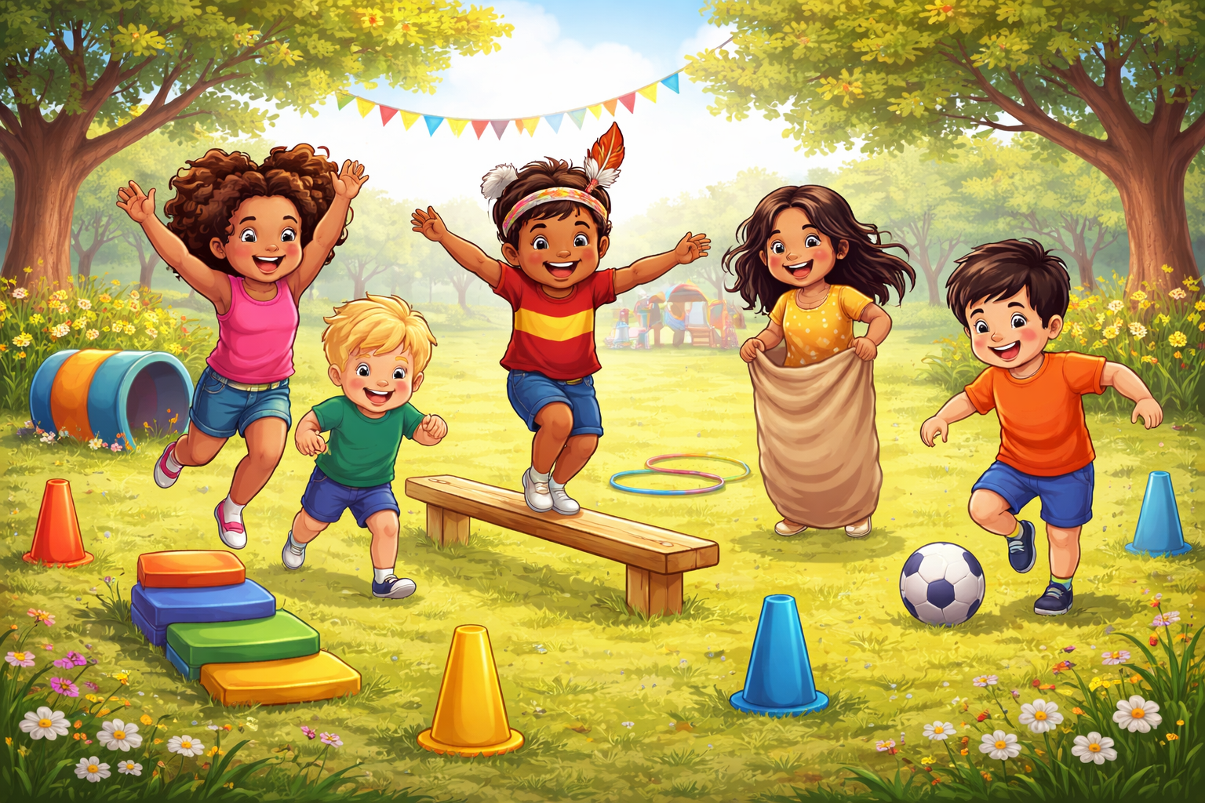
Corpo, gestos e movimentos
Relaciona-se: brincar, explorar e conhecer-se
EI02CG01 - Apropriar-se de gestos e movimentos de sua cultura no cuidado de si e nos jogos e brincadeiras.
EI02CG02 – Deslocar seu corpo no espaço, orientando-se por noções como em frente, atrás, no alto, embaixo, dentro, fora etc., ao se envolver em brincadeiras e atividades de diferentes naturezas.
EI03CG01 – Criar com o corpo formas diversificadas de expressão de sentimentos, sensações e emoções, tanto nas situações do cotidiano quanto em brincadeiras, dança, teatro, música.
EI03CG02 – Demonstrar controle e adequação do uso de seu corpo em brincadeiras e jogos, escuta e reconto de histórias, atividades artísticas, entre outras possibilidades.

Slide 8
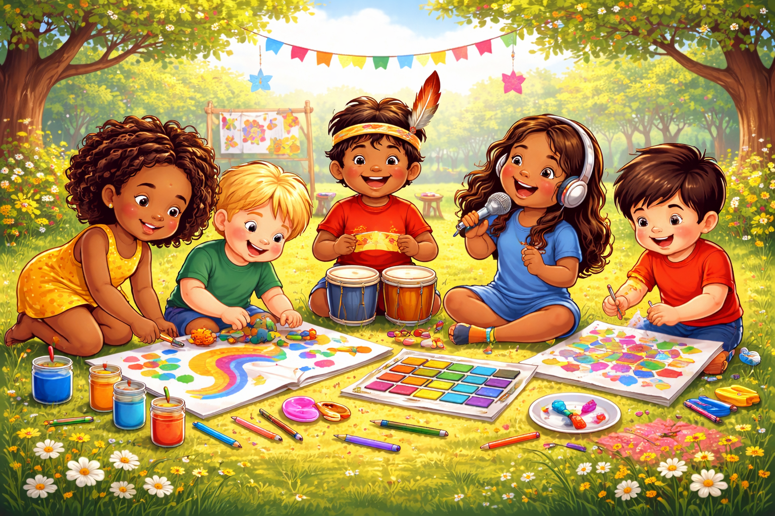
Traços, sons, cores e formas
Relaciona-se: explorar e expressar
EI02TS01 – Criar sons com materiais, objetos e instrumentos musicais, para acompanhar diversos ritmos de música.
EI02TS02 – Utilizar materiais variados com possibilidades de manipulação (argila, massa de modelar), explorando cores, texturas, superfícies, planos, formas e volumes ao criar objetos tridimensionais.
EI03TS01 – Utilizar sons produzidos por materiais, objetos e instrumentos musicais durante brincadeiras de faz de conta, encenações, criações musicais, festas.
EI03TS02 – Expressar-se livremente por meio de desenho, pintura, colagem, dobradura e escultura, criando produções bidimensionais e tridimensionais.

Slide 9
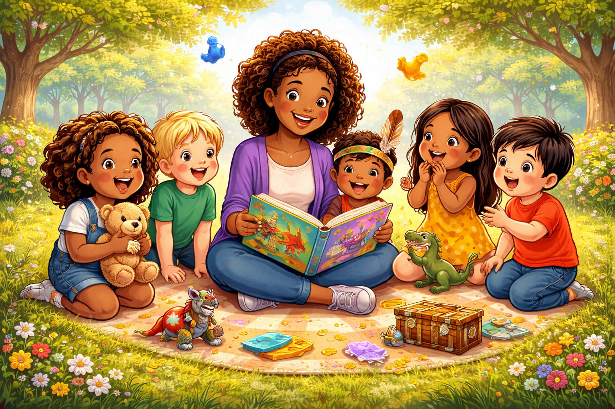
Escuta, fala, pensamento e imaginação
Relaciona-se: conviver, expressar e participar
EI02EF01 – Dialogar com crianças e adultos, expressando seus desejos, necessidades, sentimentos e opiniões.
EI02EF02 – Identificar e criar diferentes sons e reconhecer rimas e aliterações em cantigas de roda e textos
poéticos.
EI03EF01 – Expressar ideias, desejos e sentimentos sobre suas vivências, por meio da linguagem oral e escrita (escrita espontânea), de fotos, desenhos e outras formas de expressão.
EI03EF03 – Escolher e folhear livros, procurando orientar-se por temas e ilustrações e tentando identificar palavras conhecidas.

Slide 10
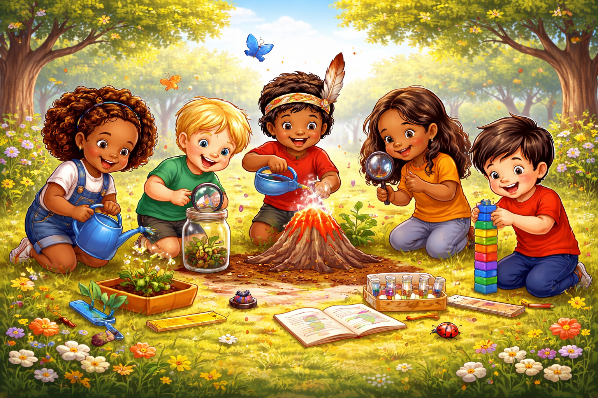
Espaços, tempos, quantidades, relações e transformações
Relaciona-se: explorar e participar
EI02ET01 – Explorar e descrever semelhanças e diferenças entre as características e propriedades dos objetos (textura, massa, tamanho).
EI02ET02 – Observar, relatar e descrever incidentes do cotidiano e fenômenos naturais (luz solar, vento, chuva etc.).
EI03ET01 – Estabelecer relações de comparação entre objetos, observando suas propriedades.
EI03ET05 - Classificar objetos e figuras de acordo com suas semelhanças e diferenças.

Slide 11
1ª Oficina
Caixa de memórias

Slide 12
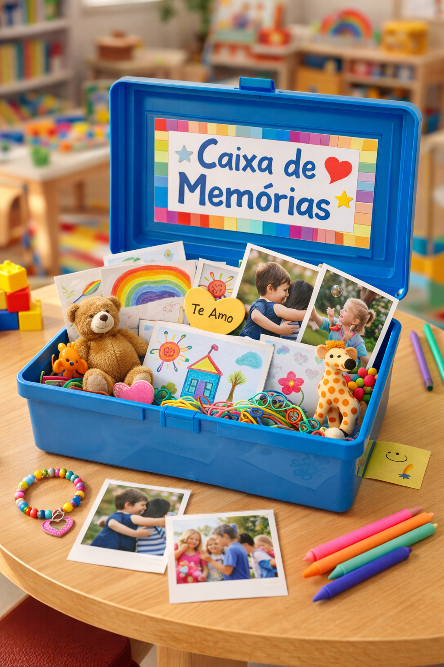

Slide 13
FAIXA ETÁRIA | OBJETIVOS DE APRENDIZAGEM (CAIXA DE MEMÓRIAS) | CAMPOS DE EXPERIÊNCIA (BNCC) | HABILIDADES BNCC | SUGESTÕES DE AÇÃO / METODOLOGIA | RECURSOS
3 anos | Reconhecer a própria história e preferências; identificar objetos significativos; desenvolver vínculo afetivo e comunicação | O eu, o outro e o nós; Escuta, fala, pensamento e imaginação; Traços, sons, cores e formas. | EI02EO01 – Demonstrar atitudes de cuidado e interação; EI02EF01 – Expressar desejos e sentimentos | Roda de conversa com objetos trazidos de casa; apresentação da caixa; mediação com perguntas simples; produções feitas pelas crianças; | Caixa, fotos, brinquedos pessoais, objetos afetivos, produções.
4 anos | Compartilhar vivências familiares; fortalecer identidade; ampliar vocabulário ao relatar memórias | O eu, o outro e o nós; Escuta, fala, pensamento e imaginação; Traços, sons, cores e formas | EI03EO01 – Demonstrar empatia e respeito; EI03EF01 – Relatar experiências; EI03TS02 – Expressar-se por desenhos | Desenho da memória preferida; contação de histórias pessoais; registros gráficos; produções feitas pelas crianças. | Caixa, papéis, lápis de cor, fotos, materiais artísticos
5 anos | Construir narrativa sobre sua história; reconhecer diferenças culturais; valorizar diversidade e memória coletiva | O eu, o outro e o nós; Escuta, fala, pensamento e imaginação; Traços, sons, cores e formas | EI03EO04 – Respeitar características dos colegas; EI03EF04 – Recontar histórias e experiências; EI03TS01 – Criar produções artísticas | Produção de registros (desenhos, colagens); apresentação para a turma; montagem de exposição da caixa de memórias | Caixa personalizada, revistas, cola, tesoura sem ponta, fotos, objetos diversos

Slide 14
A caixa de memórias na Educação Infantil é uma proposta muito rica porque trabalha identidade, afetividade e expressão das crianças de forma significativa
Objetivo geral
Favorecer o reconhecimento da própria história, identidade e vivências, promovendo a expressão de sentimentos, lembranças e experiências pessoais por meio de objetos, fotos, desenhos e registros.

Slide 15
Objetivos específicos
• Desenvolver a construção da identidade e autoestima;
• Estimular a oralidade e a comunicação ao compartilhar memórias;
• Promover o respeito às diferenças e histórias de vida;
• Fortalecer os vínculos afetivos entre crianças, família e escola;
• Incentivar a expressão de sentimentos e emoções;
• Trabalhar a noção de tempo (passado e presente);
• Desenvolver a escuta e a empatia durante as apresentações.

Slide 16
Campos de experiência relacionados (BNCC)
• O eu, o outro e o nós
• Escuta, fala, pensamento e imaginação
• Traços, sons, cores e formas (quando há registros artísticos)
• Espaços, tempos, quantidades, relações e transformações

Slide 17
2ª Oficina
Livro da minha vida

Slide 18
23/02/2026
Que possamos seguir construindo juntos, uma Educação Infantil pautada na equidade, no diálogo e no respeito às múltiplas linguagens das crianças.

Slide 19
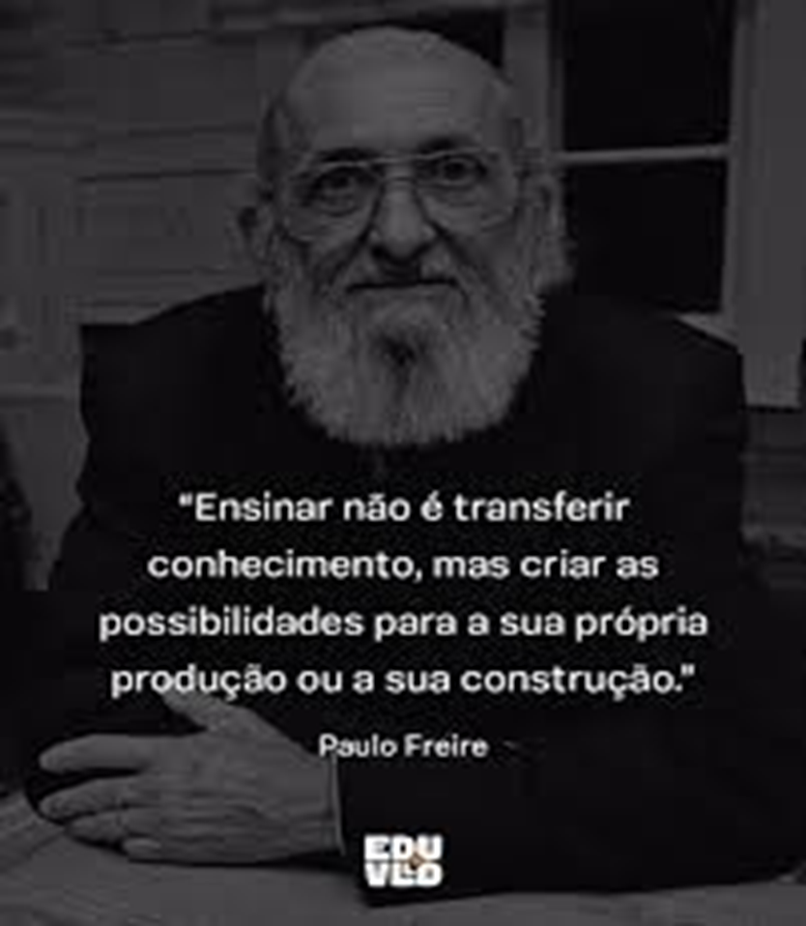
Dia 27/02/2026

Slide 20
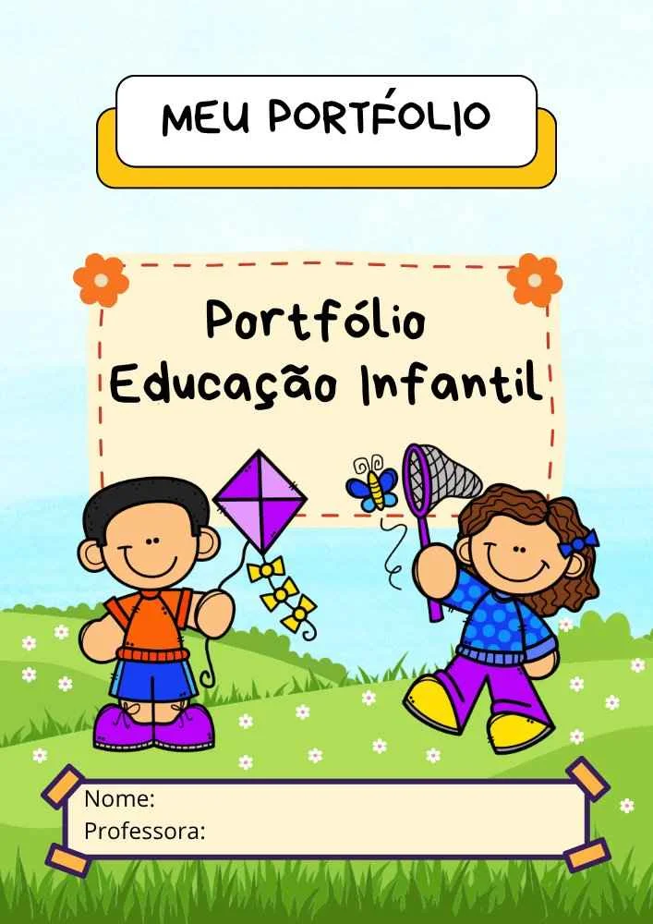
3ª OFICINA

Slide 21
Um portfólio para professores da educação infantil é muito mais do que juntar atividades — ele mostra o processo pedagógico, o olhar do professor e o desenvolvimento das crianças ao longo do tempo. É uma ferramenta linda de reflexão, registro e também de comunicação com famílias e coordenação.

Slide 22
Objetivos do portfólio na Educação Infantil
Registrar o desenvolvimento das crianças (social, emocional, cognitivo e motor).
Documentar práticas pedagógicas e experiências vividas na rotina.
Refletir sobre a própria prática docente e acompanhar avanços/desafios.
Valorizar o protagonismo das crianças, suas falas, hipóteses e produções.
Compartilhar com famílias e equipe escolar o percurso de aprendizagem.
Apoiar avaliações qualitativas, respeitando a BNCC.

Slide 23
Como fazer um portfólio (passo a passo prático)
1️⃣ Defina o foco
Individual (uma criança) ou coletivo (a turma).
Por projeto, por campos de experiência da BNCC ou por período (bimestre/trimestre).
2️⃣ Organize uma estrutura simples
Exemplo:
Identificação (professor, turma, período).
Intencionalidades pedagógicas.
Registros das experiências.
Reflexões do professor.
Evolução das crianças.
Considerações finais.

Slide 24
3️⃣ Registre o cotidiano
Inclua:
Fotos de atividades e brincadeiras.
Produções das crianças (desenhos, pinturas, colagens).
Falas das crianças (muito importante!).
Sequências didáticas e projetos.
Observações sobre interações e aprendizagens.

Slide 25
4️⃣ Faça a análise pedagógica
Não é só colocar foto — escreva:
O que foi proposto.
O que as crianças fizeram/descobriram.
Quais habilidades e campos de experiência apareceram.
Próximos passos.

Slide 26
5️⃣ Escolha o formato
📁 Pasta física com plásticos ou fichário.
📒 Caderno pedagógico.
💻 Portfólio digital (PowerPoint, Canva, Google Slides ou PDF).
Dicas que fazem diferença
Prefira registros curtos e significativos, não quantidade.
Mostre o processo, não apenas o produto final.
Inclua momentos espontâneos e brincadeiras livres.
Use linguagem simples e afetiva, mas com olhar pedagógico.
Atualize continuamente — portfólio não se faz só no final.

Slide 27

Sequência Didática
Elaborar uma sequência didática a partir do livro “Tudo bem ser diferente de Tood Parr”.

Slide 28
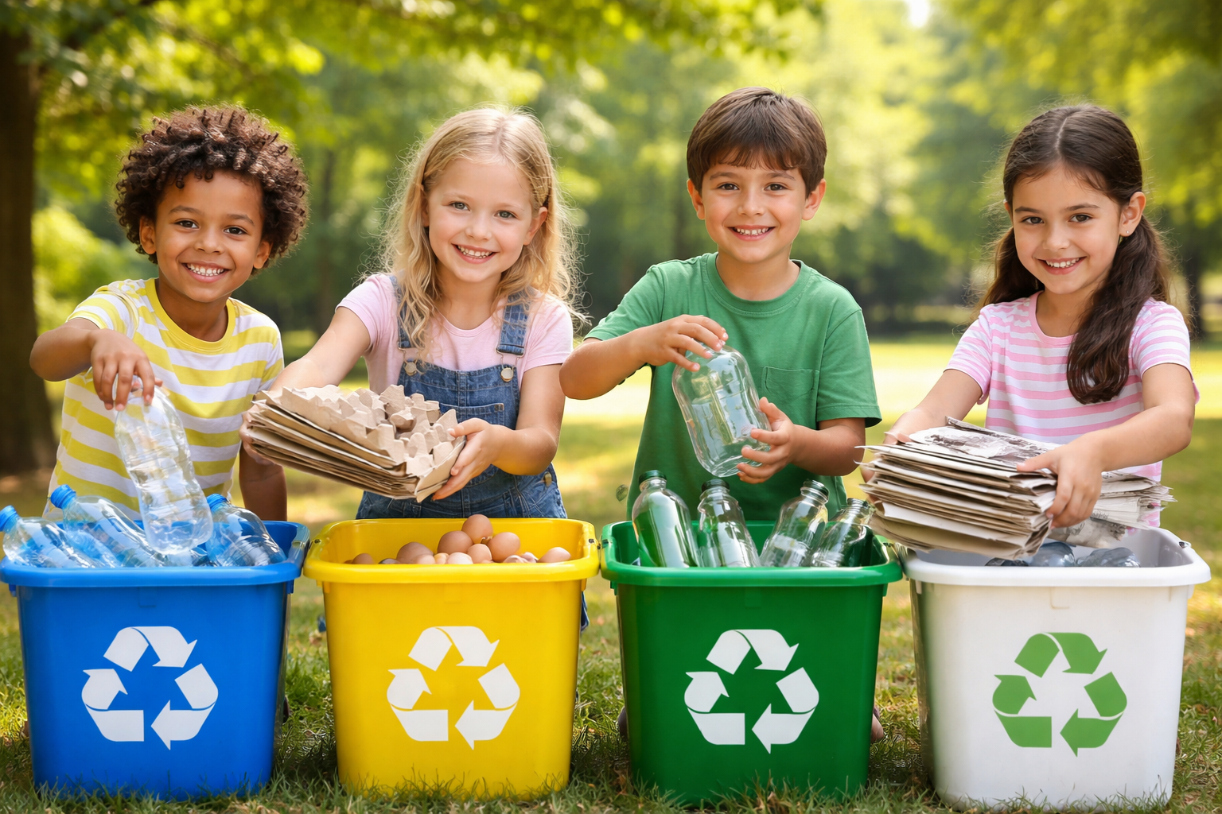
Oficina de Reciclagem
Transformar para aprender, criar para cuidar.
Com materiais reutilizáveis, as crianças descobrem que é possível brincar, imaginar e proteger o meio ambiente ao mesmo tempo.

Slide 29
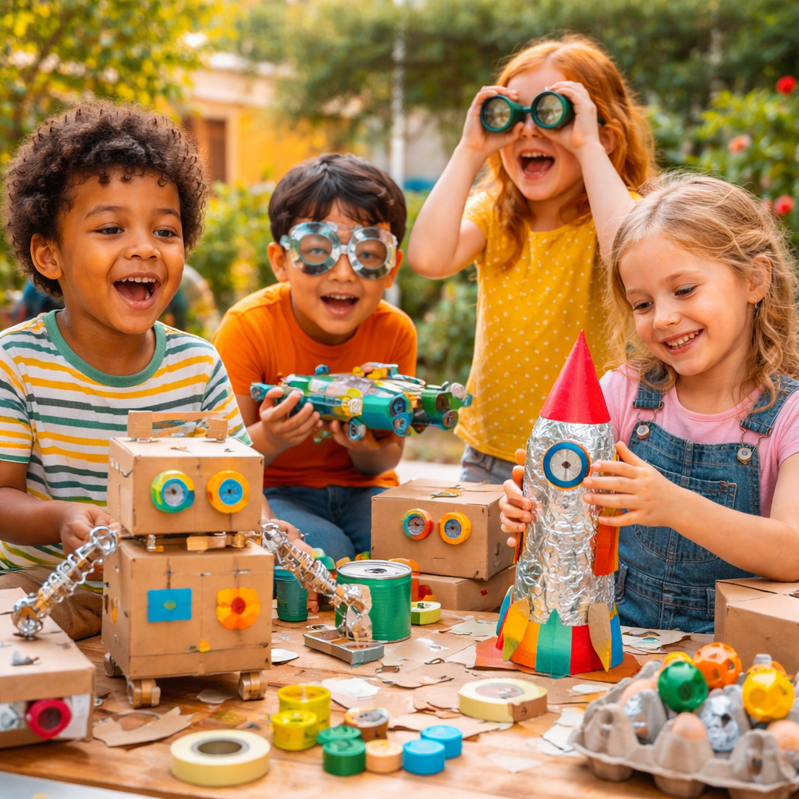
Reciclar brincando

Slide 30
Objetivos
Desenvolver criatividade e imaginação.
Incentivar o cuidado com o meio ambiente e reutilização de materiais.
Estimular linguagem oral e expressão artística.
Promover cooperação e resolução de problemas.
Explorar coordenação motora fina e ampla.

Slide 31
Sugestões de Brinquedos
Carrinho com garrafa PET
Robô com caixas;
Instrumentos musicais com latas;
Binóculos com rolos de papel;
Foguetes com papelão.
Avaliação
Participação e interação nas atividades;
Criatividade e iniciativa;
Uso dos materiais e resolução de desafios;
Capacidade de explicar o brinquedo criado.

Slide 32
Tabela Completa – Construção de Brinquedos com Materiais Recicláveis
MOMENTO / AÇÃO | CAMPOS DE EXPERIÊNCIA (BNCC) | HABILIDADES BNCC (3 ANOS – EI02 / 4 e 5 ANOS – EI03) | METODOLOGIA | RECURSOS | OBJETIVOS PEDAGÓGICOS
Roda de conversa sobre reciclagem e brinquedos | O eu, o outro e o nós / Escuta, fala, pensamento e imaginação | EI02EO01, EI02EF01 / EI03EO01, EI03EF01 | Conversa inicial com perguntas e exploração de materiais | Materiais recicláveis diversos | Desenvolver consciência ambiental e participação
Exploração dos materiais | Corpo, gestos e movimentos / Traços, sons, cores e formas | EI02CG05, EI02TS02 / EI03CG05, EI03TS02 | Manipulação livre para observar texturas e possibilidades | Tampinhas, caixas, garrafas, rolos | Estimular curiosidade e coordenação motora
Planejamento do brinquedo | Escuta, fala, pensamento e imaginação | EI02EF06 / EI03EF06 | Crianças escolhem o que querem construir e como | Modelos simples, imagens de referência | Incentivar autonomia e tomada de decisão
Construção dos brinquedos | Traços, sons, cores e formas / Corpo, gestos e movimentos | EI02TS02, EI02CG05 / EI03TS02, EI03CG05 | Pintura, colagem e montagem com apoio do professor | Cola, tinta, papéis, fitas | Desenvolver criatividade e habilidades motoras
Brincar com os brinquedos | Corpo, gestos e movimentos / O eu, o outro e o nós | EI02EO03 / EI03EO03 | Brincadeiras em pequenos grupos | Brinquedos produzidos | Estimular interação social e imaginação
Apresentação dos brinquedos | Escuta, fala, pensamento e imaginação | EI02EF01 / EI03EF01 | Cada criança mostra e explica seu brinquedo | Roda de conversa | Desenvolver oralidade e confiança
Registro da atividade | Traços, sons, cores e formas | EI02TS01 / EI03TS01 | Desenho ou foto do brinquedo produzido | Papel, lápis, câmera | Registrar aprendizagens e memórias
Exposição para famílias | O eu, o outro e o nós | EI02EO04 / EI03EO04 | Mostra dos brinquedos sustentáveis | Espaço para exposição | Valorizar protagonismo e percurso da criança

Slide 33
Mensagem de Agradecimento
Hoje vivemos uma manhã especial, marcada pela troca de saberes, pela escuta sensível e pelo compromisso coletivo com a educação das nossas crianças. Cada partilha, cada reflexão e cada olhar atento reforçou o quanto caminhar juntos fortalece nossa prática e dá sentido ao que fazemos todos os dias.
Agradecemos a cada professor(a) pela presença, pela dedicação e pelo coração aberto ao aprender e ao ensinar. Que as sementes plantadas neste encontro floresçam em experiências significativas, criativas e cheias de afeto em nossas salas de aula.
Seguimos juntos, aprendendo, construindo e acreditando no poder transformador da educação. Gratidão por fazerem parte dessa jornada!
Agradece a Professora: Cristiane Silva Mendes e toda a equipe da SEMED de Peri-Mirim.

